Slide 1

全球史 第八讲 大航海——世界的重新塑造
中国科学院大学2019-2020学年

Slide 2
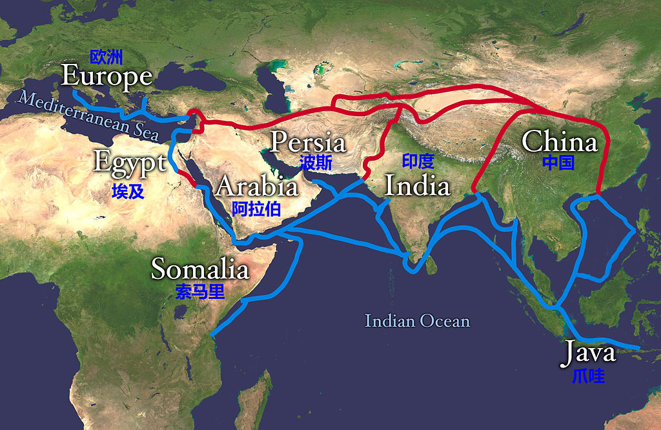
一、大航海以前的交通线

Slide 3
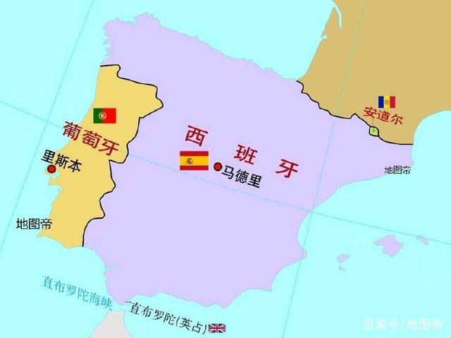
二、大航海的动因
大西洋探险
新兴伊比利亚国家的扩张需求
葡萄牙与西班牙的矛盾
封建制度与对新领地的渴望
大西洋沿岸的经济进步
佛德兰的兴起（当时属于勃艮第领地）
汉萨同盟和热那亚商人
热那亚商团的活动
1277年热那亚人开通直布罗陀航线
率先发现加那利群岛、亚速尔群岛

Slide 4
二、大航海的动因
开辟新航路的需求
对东方（印度、中国）的了解与贸易交流的增加
蒙古西征；马可波罗
传统贸易路线的阻塞
威尼斯和穆斯林商人对香料贸易的垄断
马木留克王朝和奥斯曼人的重税
蒙古分裂后的混乱
夹击穆斯林
“长老王国”的传说
奥斯曼人的军事威胁（1453年拜占庭陷落）

Slide 5
三、进程
14世纪30-40年代西欧各国大西洋探险，发现并瓜分加那利群岛、亚速尔群岛
1415年-1460年：航海家亨利的远征
大西洋殖民潮兴起；接触撒哈拉以南非洲；殖民航海产业形成；航海相关学术和技术的发展（萨格里什航海学校）
对比：郑和航海（1405年-1433年）；1416年（第四次）首次到达东非海岸
1487年迪亚士越过好望角

Slide 6
三、进程
1492年哥伦布发现美洲
1494年教皇子午线
1498年达·迦马经好望角航线抵达印度
1519年-1522年：麦哲伦环球航行
1520年穿越麦哲伦海峡；1521年死于菲律宾
1606年-1770年：澳大利亚的发现
1820年-1821年：发现南极大陆

Slide 7
四、大航海与科学
地圆说与对地球半径的错误估算
阿拉伯航海技术
三角帆；船尾舵；指南针——磁学（吉尔伯特，1600年）
航海钟
力学
机械相关问题；对海流、海风的研究
火器加速发展（弹道学）
地理学与博物学
对地球本身的认识；进化论；能量守恒定律
医学（航海病）

Slide 8
五、海上霸权的兴替
西班牙海上霸权的建立：腓力二世
16世纪中叶以前
大西洋：葡西争霸，葡萄牙略占优势
地中海：奥斯曼称霸；西班牙、威尼斯、热那亚等共同对抗奥斯曼
对抗奥斯曼：1571年勒班陀会战
基督教联军取得战场胜利，但因内部不团结，未能保住胜果。没能撼动奥斯曼的地中海制海权
显示和证明了西班牙的海上力量，打破奥斯曼不可战胜的神话
吞并葡萄牙：1580年
1582年蓬塔德尔加达海战，击败葡萄牙残余势力，确立海上霸权

Slide 9
五、海上霸权的兴替
英西争霸
英西矛盾
宗教矛盾：天主教徒腓力二世对国教女王伊丽莎白
荷兰问题
收容葡萄牙王安东尼
私掠船问题：海盗弗兰西斯·德雷克
英西大海战
结果：英国胜利，西班牙损失惨重，但元气未伤
后续
各自发起的进攻都以失败告终

Slide 10
五、海上霸权的兴替
荷兰崛起
“海上马车夫”和殖民新贵
亚洲：
东印度公司（1602）；入侵台湾（1624）；印度尼西亚（东印度群岛）
美洲：
西印度公司（1624）；新阿姆斯特丹（1626）；荷属巴西（1630）
唐斯海战与无敌舰队的覆亡（ 1639年）
英荷争霸： 1652-1654；1665-1667；1672-1674

Slide 11
五、海上霸权的兴替
新一轮殖民潮
英国：
北美十三州（1607年起），印度（1608年建立据点）
法国：
北美（1605年起），西非（塞内加尔，1624），印度（1668年）
法国海军的短暂崛起：1670s
英国霸权的确立
1688年光荣革命，威廉三世即位
拉和岬海战（1692），英荷联军击败法国

Slide 12
六、大航海的历史后果
全球贸易体系的形成
奠定资源和市场全球配置的传统
殖民红利与欧洲资本主义
殖民地提供的资源：土地、农产品、贵金属
欧洲经济圈体量的迅速扩张→商人实力的提升
世界中心的西移
从地中海到大西洋；荷兰和英国崛起
对欧洲以外的影响
亚洲：白银流入、西学东渐、烟草、鸦片
非洲：奴隶贸易
美洲、澳洲：本土文明中断

